Slide 1

Cutting Stock

Slide 2
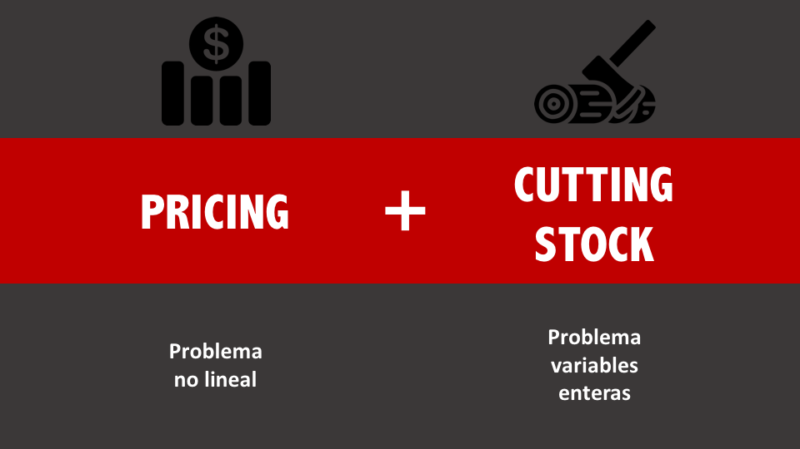
Problema: Satisfacer demandas
Hacer esta imagen al revés para que quede primero el cutting stock en la suma
Notes:
Es un problema bastante común en la industria forestal.
Por un lado, tenemos el problema de cutting stock con variables enteras que busca satisfacer una demanda fija de productos que se obtienen de determinados insumos iniciales cortados según patrones de cortes definidos. Por otro lado, tenemos el problema de pricing que se encarga de fijar los precios a los que debemos vender los productos finales con el objetivo de maximizar las utilidades totales de la empresa siendo un problema no lineal. Nuestro proyecto busca integrar ambos problemas para determinar la producción óptima de una empresa forestal.

Slide 3
Debemos tomar la decisión de como cortar y que precios fijar a las piezas finales diariamente en un horizonte de 14 días, las condiciones son:
demanda lineal por pieza
patrones de corte definidos con costo de aplicarlo correspondiente
insumos limitados para cada uno de los 14 días
9 piezas finales con un costo de inventario asociado
costo y utilidad por mandar a astillar
Notes:
Debemos tomar la decisión de como cortar y que precios fijar a las piezas finales diariamente en un horizonte de 14 días, las condiciones son:
demanda lineal por pieza
patrones de corte definidos con costo de aplicarlo correspondiente
insumos limitados para cada uno de los 14 días
9 piezas finales con un costo de inventario asociado
costo y utilidad por mandar a astillar

Slide 4
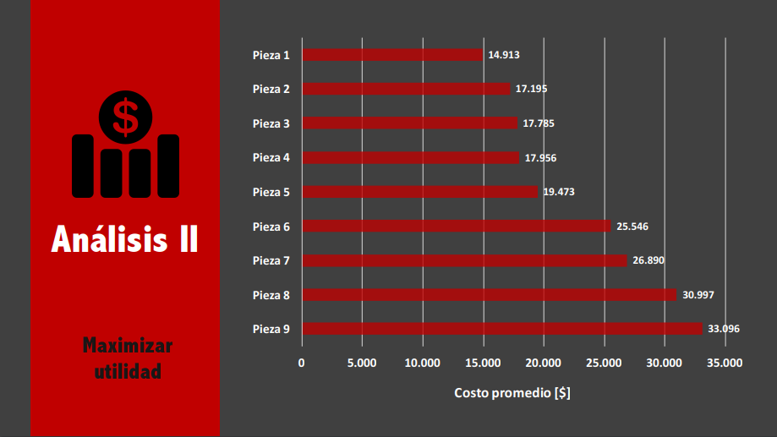
Notes:
Uno de los análisis más relevantes fue el que nos permitió observar cómo se comporta la utilidad de cada pieza con respecto a la cantidad producida. Dado que solo tenemos costo de aplicar cada patrón, calculamos un costo promedio de producir cada pieza con los costos de los patrones con los que se obtiene dicha pieza y nos entrega los siguientes costos:

Slide 5
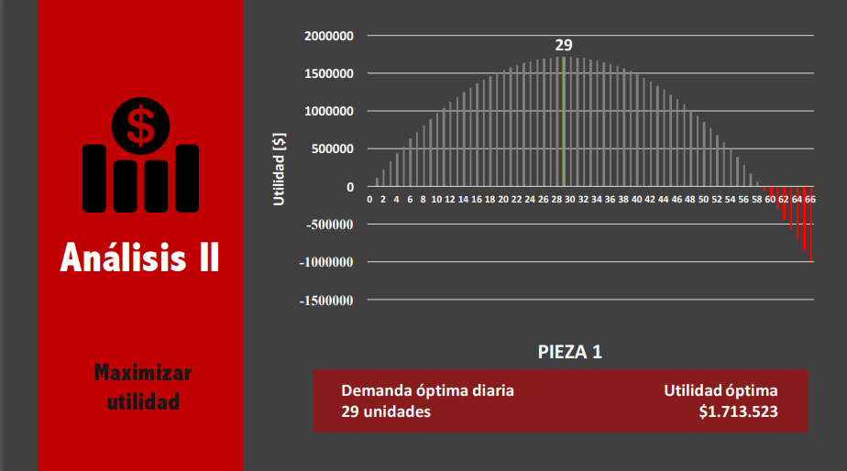
Notes:
Con esto, podemos realizar un análisis de la utilidad que se genera al producir cierta cantidad de una pieza. Por ejemplo, si graficamos la utilidad de producir la pieza 1, vemos que hasta cierta cantidad conviene ya que posteriormente comienza a haber pérdida y es en cierto punto donde se produce la máxima utilidad.

Slide 6
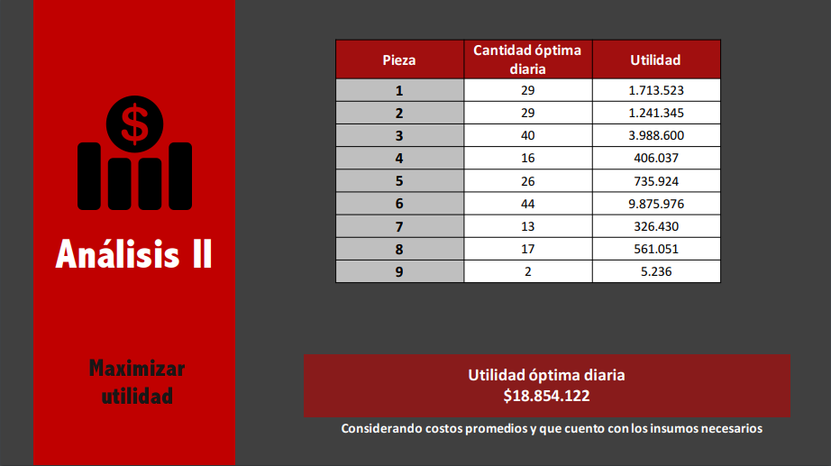
Notes:
Realizando este análisis en todas las piezas, obtenemos nuevas demandas óptimas, con sus utilidades correspondientes. Aquí podemos ver que la pieza 6 y la pieza 3 son los productos finales que más utilidad nos generan por lo que nos da una idea de las piezas que más se deberían producir en nuestros resultados. Sin embargo, existe dependencia entre piezas dado por los patrones porque lo que este análisis no debería ser tan exacto.

Slide 7
hipótesis
inventariar piezas aumenta la utilidad.

Slide 8
Enfoque Solución
Supuestos:
Independencia, caducidad, horizonte adecuado.
Monopolio.
Preguntas, casos posibles, etc

Slide 9
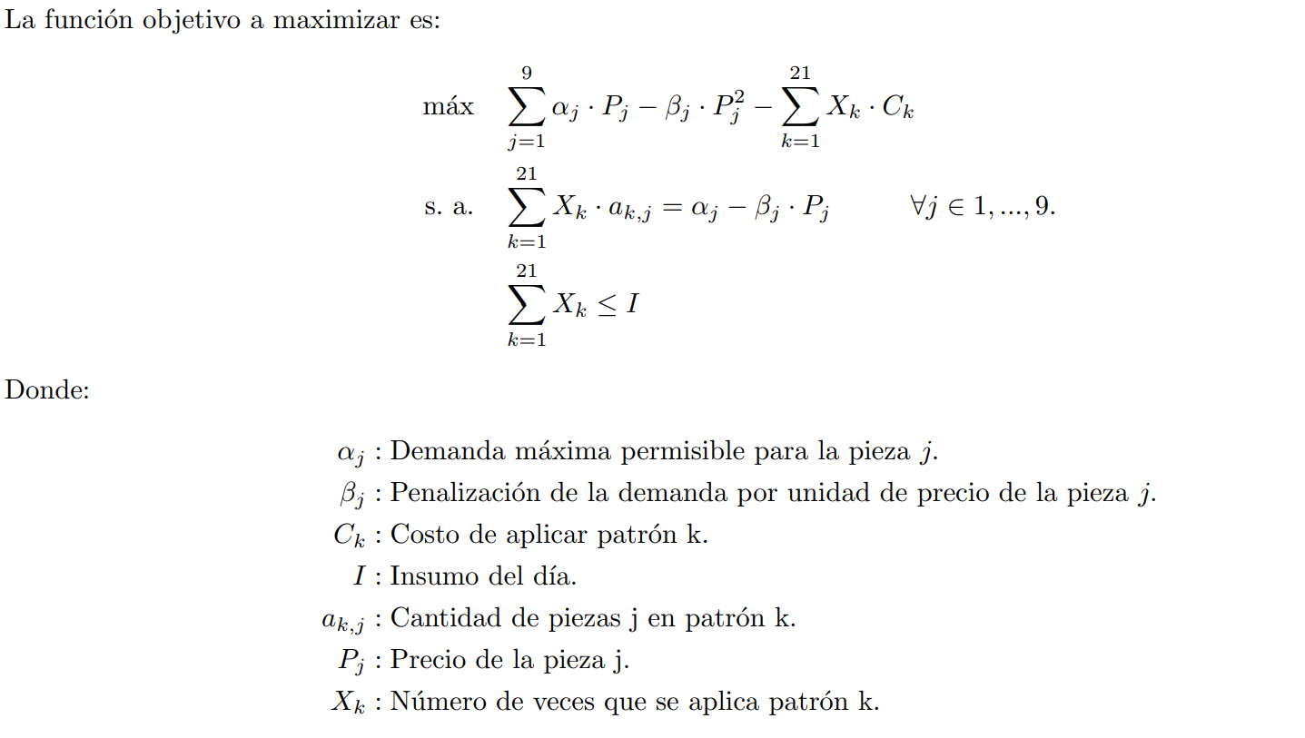
Enfoque solución

Slide 10
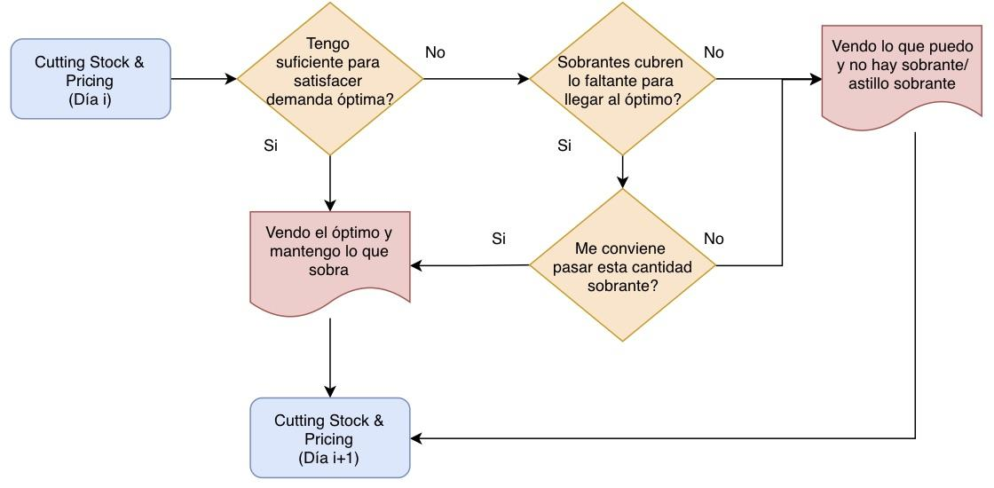
Enfoque solución

Slide 11
Programación
Python
Gurobi
Notebook HP, procesador Intel core i3
(Tiempo)
(número de iteraciones)
Notes:
Nuestro enfoque solución mencionado anteriomente fue programado en python implementando el optimizador gurobi para su resolución. El equipo seleccionado para obtener los resultados fue un notebook HP pavilion con procesador intel core i3 demorandose entre 5 a 10 segundos.

Slide 12
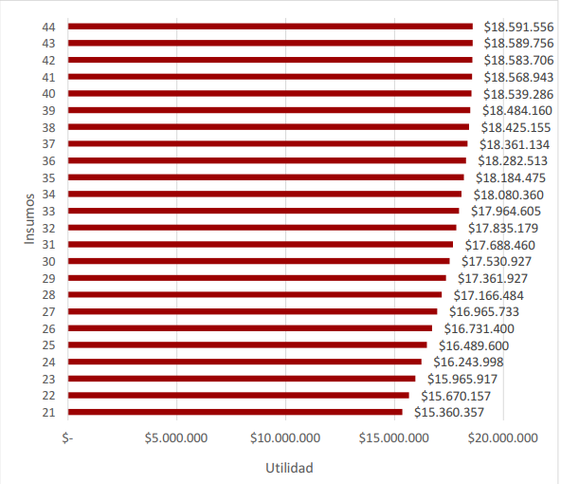
Utilidad óptima diaria
$18.591.556
Notes:
A través del desarrollo computacional, se ha resuelto que la utilidad óptima por día es $18.591.556 pesos que se alcanza con una cantidad de insumos diario igual a 44 troncos, siendo esta la mínima cantidad a la que se satisfacen las demandas optimas. Si la cantidad de insumos es menor, entonces el programa resuelve la mejor utilidad posible sujeto al número de troncos disponibles, obteniéndose una utilidad menor a la óptima establecida, tal como se puede observar.

Slide 13
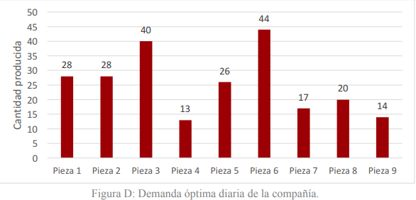
Utilidad óptima diaria
Notes:
La cantidad de piezas generadas de cada tipo para alcanzar la utilidad óptima diaria se pueden observar en el siguiente grafico. Esto ocurre bajo el supuesto de que todo lo que se produce es vendido, entonces desde ahora estas cantidades serán denominadas como demanda óptima diaria.

Slide 14
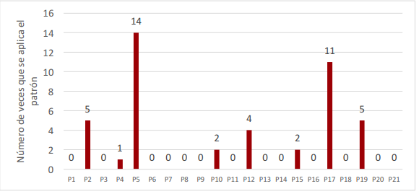
Utilidad óptima diaria
Costo final patrón 5: $81700
1 pieza 5, 2 piezas 6, 1 pieza 14
Notes:
Como se puede observar en el siguiente gráfico, los patrones de corte utilizados para obtener la demanda optima fueron los siguientes, donde el patron más utilizado es el patrón 5, el que tiene menor costo de todos los patrones y el que además produce 2 piezas del tipo 6 que son las piezas que más utilidad genera como mencionamos en nuestro analisis de datos, lo que hace bastante sentido

Slide 15
Caso Base
No guardo nada
Utilidad → $264.724.902
Notes:
Dicho esto, resolvimos el caso base del problema siendo este la versión más básica, con el objetivo de obtener un punto de comparación con soluciones posteriores. Aquí no existe el inventario, es decir, en cada uno de los días corto todos los insumos disponibles hasta llegar a 44. El resto lo corto con el patrón más económico y lo mando al astilladero. La utilidad total obtenida en este caso y para estos insumos es de $264.724.902.

Slide 16
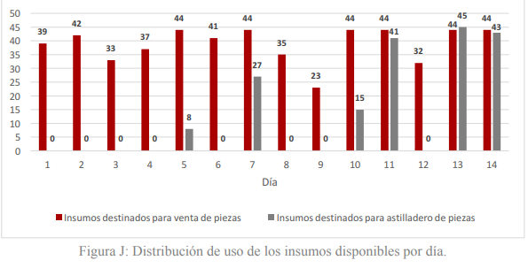
Caso base
Poner las utilidades abajo de cada día en el gráfico
Notes:
El día que mayor utilidad se genera es en el día 13, de hecho podemos observar que es el día que tenemos mayor cantidad de insumos. El en gráfico podemos observar que obtiene la utilidad por cortar y vender los 44 troncos y tiene una mayor utilidad por astillado que los demás dias al astillar más.

Slide 17
Caso horizonte 1 día
Utilidad caso base
Utilidad caso horizonte 1 día
$264.724.902
→
$264.862.679
$137.777 (0.05%)
Notes:
Luego resolvimos el problema mirando un día hacia adelante, es decir, con la posibilidad de cortar piezas un día y venderlas al día siguiente. En este caso, podemos observar que la utilidad asciende en 137.777 (0.05%) generando una utilidad total de 264.862.679. Este aumento de utilidad se debe a que en algunas ocasiones se puede sacar mayor provecho vendiendo las piezas al día siguiente que mandandolas a astillar en el mismo día. Generalmente sucede cuando al día siguiente no tenemos insumos suficientes para satisfacer las demandas óptimas.

Slide 18
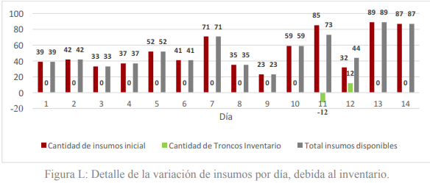
Caso horizonte 1 día
Notes:
En este caso, podemos observar que al día 11 llegan 85 insumos de los que solo ocupa 73 para cortar y/o astillar en ese mismo periodo y los otros 12 los ocupa para traspasar al día siguiente con forma de piezas finales.

Slide 19
Caso horizonte 2 días
$264.724.902
Utilidad caso base
$1.680.865 (0,64%)
→
Utilidad caso horizonte 2 días
$$266.560.417
→
Utilidad caso horizonte 1 día
$264.862.679
$1.543.088 (0,58%)
Notes:
Este caso es parecido al anterior solo que en vez de traspasar piezas a solo un día posterior, es posible almacenar para dos días posteriores ampliando nuestro horizonte a observar y aumentando la posibilidad de lograr satisfacer la demanda óptima en la mayor cantidad de días posible y maximizar la utilidad aún más la utilidad. Aquí podemos observar que la utilidad aumenta en $1.680.865 (0,64%) en comparación al caso base y en $1.543.088 (0,58%) en comparación al caso con horizonte de 1 día generando una utilidad total igual a $266.560.417.

Slide 20
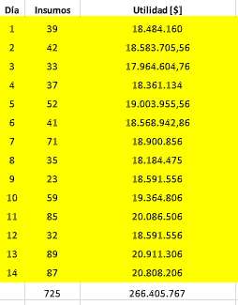
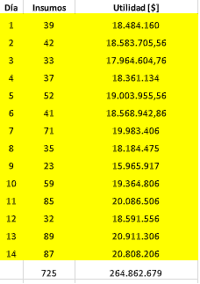
Caso horizonte 2 días
Caso horizonte 1 día
Caso horizonte 2 días
Notes:
Aquí podemos observar que los días 7 y 9 son los días que presentan un cambio en la utilidad, la cual se debe a que reciben piezas de los días anteriores o entregan piezas a los días siguientes en caso de que convenga. El dia 7 baja su utilidad pero el día 9 se produce un aumento mayor al delta del dia 7.

Slide 21
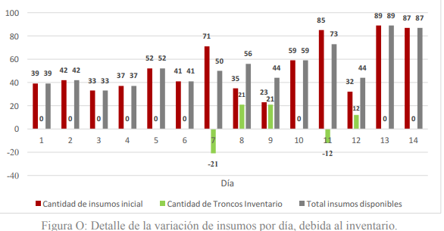
Caso horizonte 2 día
Notes:
Esto se debe a que desde el día 7 se traspasan 21 insumos al día 9 pasando por el día 8 en forma de productos finales, esto produce que en el día 7 haya menos utilidad porque ya no se está mandando a astillar pero si se le saque un mayor provecho con las piezas guardadas al dia 9 y provocando un aumento de la utilidad total. También se realiza el traspaso de piezas que se da en el caso anterior del día 11 al dia 12.

Slide 22
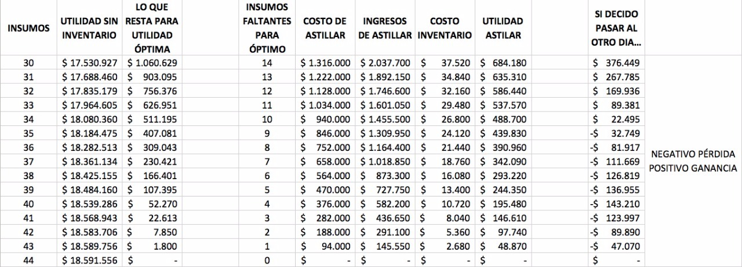
Análisis
Notes:
Con todos estos resultados, pudimos observar que el traspaso de troncos tiene un comportamiento particular. Este traspaso de troncos solo conviene cuando son más de 10 troncos en forma de piezas los que se pasan al día siguiente. Esto se puede observar en la siguiente tabla donde al comparar la utilidad que nos generaría traspasar las piezas que faltan para alcanzar el óptimo (que sería la utilidad al tener los 44 insumos iniciales) considerando el costo correspondiente de inventario versus la utilidad que genera el astillar esos troncos sin traspasar se puede apreciar que solo en algunos casos conviene, lo que nuestro programa puede detectar y solo pasar piezas en los casos que si convenga. Aqui se ve que si traspaso entre 1 a 9 troncos, no conviene y se produce perdida pero cuando faltan más si aumenta la utilidad.

Slide 23
Notes:
Podemos ver en este gráfico particularmente, que los casos donde se pasan piezas a otro día son exclusivamente cuando los insumos que finalmente producen las piezas son mayores a 10, por lo que esto sí hace sentido.

Slide 24
Análisis de sensibilidad
4 casos:
exceso todos los días (sobre 44)
escasez todos los días (menos 44)
llegada de insumos con un patrón periódico
variación del costo de astillado

Slide 25
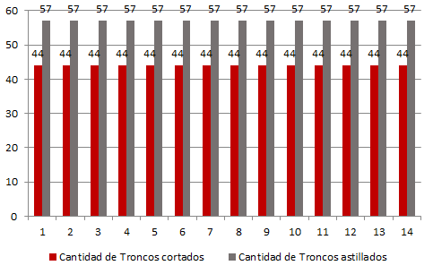
Caso 1) Exceso de insumos todos los días
HACER GRÁFICO DE LAS UTILIDADES IGUALES EN TODOS LOS DIAS
$301.418.678
Notes:
Con esto se obtiene la misma utilidad para todos los días como se observa en este gráfico.

Slide 26
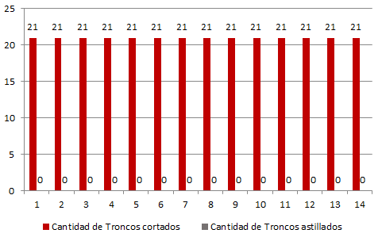
Caso 2) Escasez de insumos todos los días
$215.045.000
Notes:
En este caso, ocurre algo similar a lo anterior ya que todos los días se produce la misma utilidad. Como tenemos escasez todos los días y en las mismas magnitudes, no tiene sentido tampoco traspasar troncos de un día a otro ya que no se podría sacar una mayor utilidad. Lo que hace el programa es cortar de la forma más provechosa y generando la mayor utilidad con los insumos disponibles

Slide 27
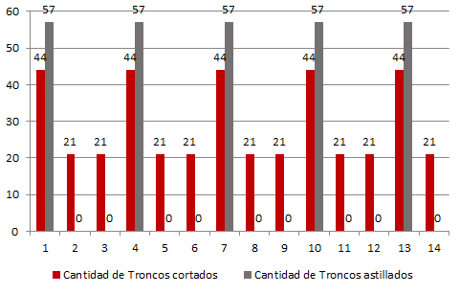
Caso 3: patron de insumo (101-21-21)
Caso base
$ 245.892.742

Slide 28
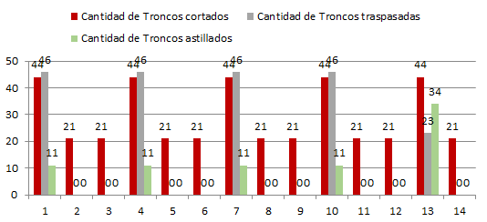
caso 3: patron
horizonte dos días $265.488.328.

Slide 29
Modificar costo inventario
$560.768.678

Slide 30
inventariar piezas aumenta utilidad
si, pero puede no ser significativo
ver otras condiciones
Tenemos un código que maximiza las utilidades

Slide 31
Proyección a futuro
Revisar las condiciones de insumos y demanda (no controlable)
Reducir beneficios de inventario
Ver correlaciones entre productos

